Slide 1
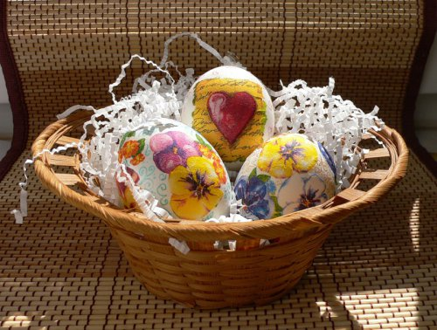
Декупаж пасхальных яиц
Пасха в 2012 году – 15 апреля

Slide 2
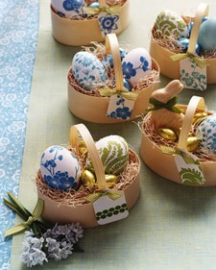
Тема урока: Декупаж пасхальных яиц
Цели урока:
узнать – почему красят яйца на Пасху
дать понятие о технике декупажа;
познакомить с основными приёмами изготовления декупажа;
изготовить изделие в технике декупаж;
развить эстетический вкус и творческие способности учащихся при оформлении работы;
воспитать интерес к нетрадиционным видам декоративно - прикладного творчества

Slide 3
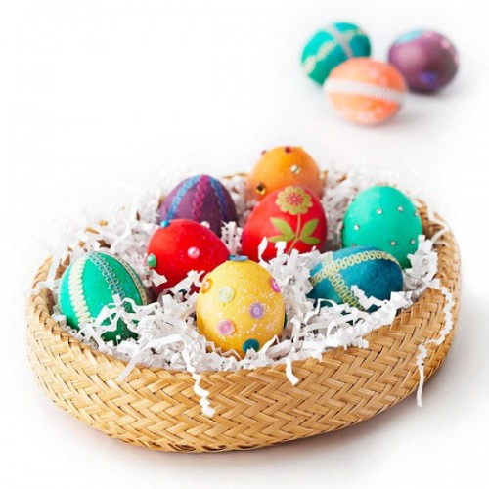
Так что же такое – декупаж?
Декупаж- это аппликация, но аппликация особенная – покрыта лаком, она выглядит как роспись. Французское слово «decoupage» означает «вырезать». В наши дни во многих языках декупаж получил иное название – салфеточная техника.

Slide 4
История возникновения
До нашей эры – Восточная Сибирь,
XII в. – Китай,
XV в. – Германия, Польша,
XVII в. – Венеция,
XVIII – XIX вв. – Англия,
XXI в. – в России.

Slide 5
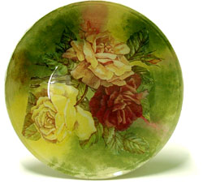
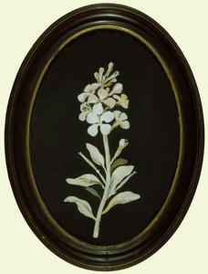
Техника:
Художественный декупаж
Объемный декупаж
Золочение
Состаривание
Кракле

Slide 6
Где применяется?
Декупажем можно оформить практически все, что подскажет нам наша фантазия: цветочные горшки, вазы, тарелки (декоративные), стаканы, разделочные доски (деревянные или пластмассовые). Можно сшить из простой ткани скатерть и салфетки, и оформить их в эксклюзивный набор. Можно сделать диванную подушку под наш интерьер. Да мало ли что можно сделать… Главное, что все вещи получатся красивые и полезные в хозяйстве!

Slide 7
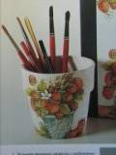
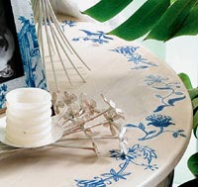
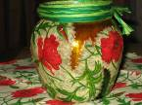
Направления декупажа
В настоящее время эта техника снова в моде. Появились иные возможности для декупажа, позволяющие значительно облегчить традиционную технологию, ускорить ее и сделать работу более увлекательной, благодаря использованию новых разнообразных и оригинальных материалов, видов бумаги и прежде всего новых лаков и других современных отделочных материалов.

Slide 8
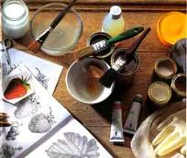
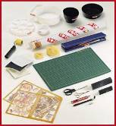
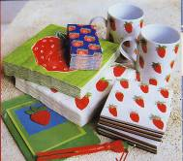
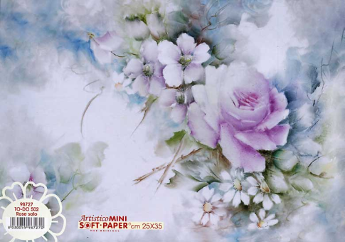
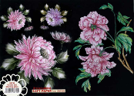
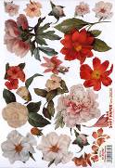
Для работы вам потребуются:
Материалы и аксессуары.
Салфетки с раличными изображениями

Slide 9
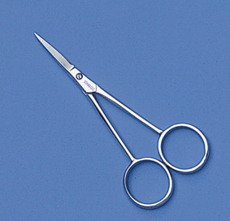
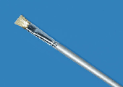
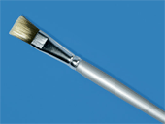
Инструменты
НОЖНИЦЫ
Подойдут обычные ножницы маленьких или средних размеров с короткими и тонкими лезвиями.
КИСТОЧКИ
Применяются разные синтетические плоские кисточки, преимущественно № 3—6, желательно высокого качества.

Slide 10
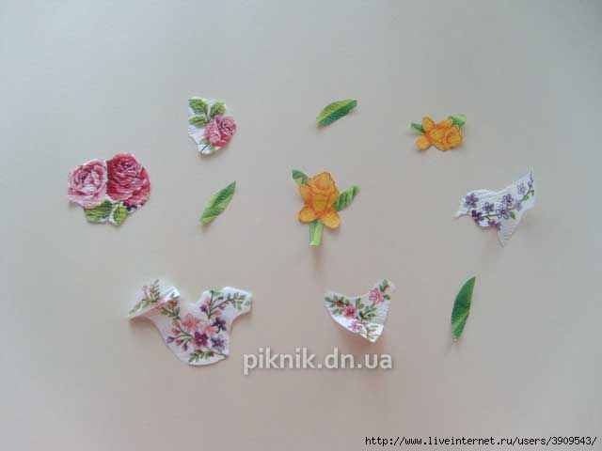
Технология выполнения работы:
1. Выберите понравившийся рисунок и вырежьте его.

Slide 11
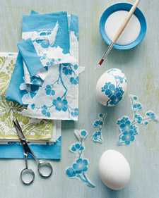
2. Разделите салфетку на слои и далее работайте
только с верхним красочным слоем .

Slide 12
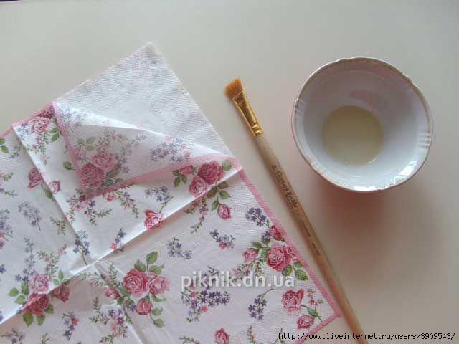
3. Приготовьте клей: разбейте сырое яйцо и отделите белок.

Slide 13
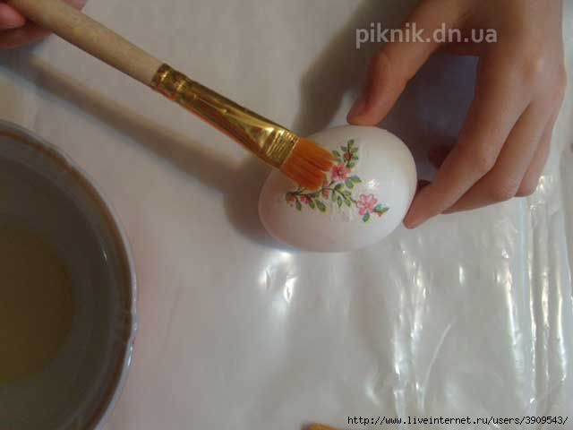
4.Смажьте поверхность яйца
белком и разместите на ней вырезанные картинки.

Slide 14
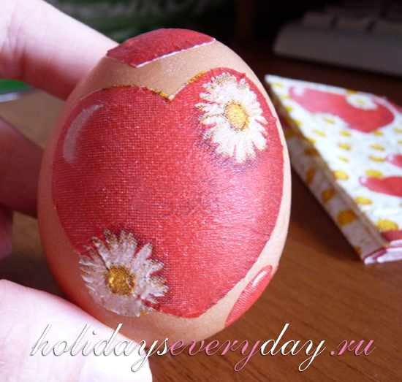
5. Расправьте морщинки
руками или с помощью
кисточки.
6. Высушите.
Можно с помощью фена.

Slide 15
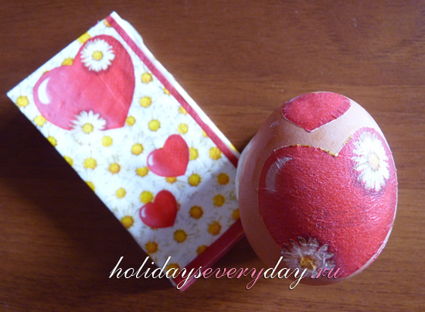
7. Покройте яйцо ещё раз белком, добавив в него немного сахарной пудры.
8.Высушите.

Slide 16
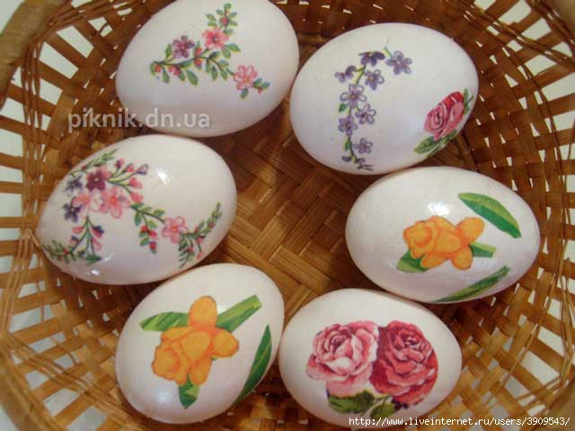
Вот какая
красота
получится!

Slide 17
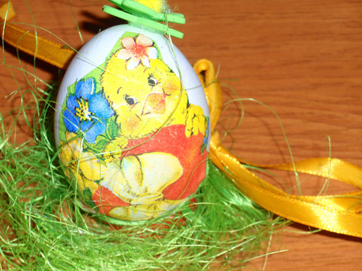
Спасибо за работу

Slide 18
Используемые для работы сайты:
http://www.salon.by/decupage.shtml
http://bigls.com.ua/blog/decoupage/22.html
http://dcpg.ru/mclasses/pash-salfetka/
http://picasaweb.google.com/Alena.Aleksandrova/wfYVgE#5266581239639683
http://i024.radikal.ru/0802/2a/f29ed526f3f3.jpg
http://www.decoupage.org/images/Spring03/Frances-Ward-China-Cabinet-.jpg
http://www.decoupage.org/images/Spring03/Norton-Dunton-4.jpg
http://www.kunsti.ee/uudised/uploads/posts/2009-02/1235292907_img_49_1.jpg
http://orange.cherry-design.ru/19-08-2010.htm
http://www.trozo.ru/archives/3938,
http://home-files.net/handmade/101-dekupazh-na-tkani.html
http://tvorec.com.ua/wp-content/gallery/kvitka/dsc_1857_s.jpg

